Slide 1
Desktop App Converter aka Project Centennial
Sevilla Windows //REBUILD
Javier Suárez

Slide 2


Javier Suárez Ruiz
Software Developer at Plain Concepts
Microsoft MVP Windows Platform Development
Blog: http://geeks.ms/blogs/jsuarez
Email: javiersuarezruiz@hotmail.com
Twitter: @jsuarezruiz

Slide 3
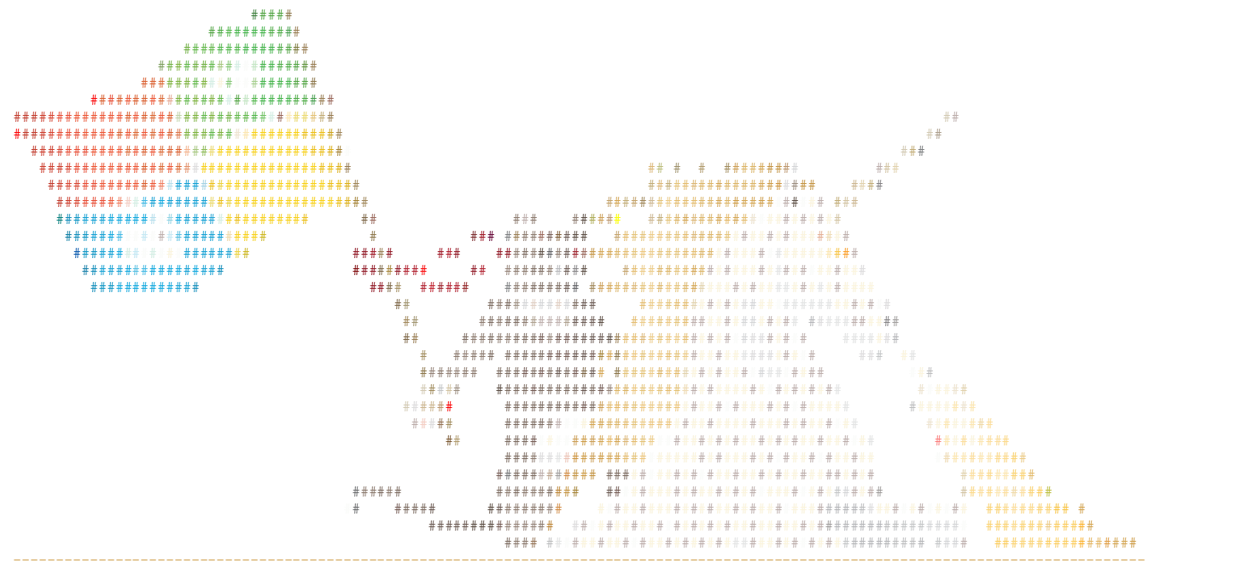
Project Centennial
¿Qué es?
Beneficios
¿Cómo funciona?
DEMO!

Slide 4
¿Project Centennial?

Slide 5
¿Qué es Project Centennial?
Mejorar la plataforma Windows para todos los desarrolladores
Convertir apps de escritorio en apps Universales Windows
Mantiene la base de tu código Win32/.NET funcionando
Con el mismo código, podemos cubrir distintos targets como PCs Windows 10 y PCs Windows 7
Añadir componentes Universales Windows
Monetizar la App via Windows Store

Slide 6
Workflow
Desktop App Converter
Convierte una App de escritorio existente
El resultado es un paquete UWP con manifiesto
Test, actualizar
Realiza cambios de código para aumentar el mantenimiento y compatibilidad entre el paquete y el MSI
Toma ventaja de la plataforma Universal Windows
Publicar y distribuir
Distribuye el paquete vía sideloading, MDM o Windows Store*
MSI
AppX
*Aún no disponible

Slide 7
Aplicación de escritorio Win32
Aplicación clásica de escritorio
Código Win32/.NET
Instalador MSI
Classic Windows App

Slide 8
La aplicación clásica de escritorio y primer vistazo a la herramienta

Slide 9
Convertir la App
Universal App Package
Beneficios inmediatos:
Despliegue modern
Actualizaciones sencillas, instalaciones limpias
Monetizar la App vía Windows Store
Ejecuta tu código actual
Potencia la App con pequeñas cantidades de código
Classic Windows App

Slide 10
Convertir la App

Slide 11
Pero…¿cómo funciona?
Despliegue
Usa el desplieuge de la plataforma Windows Universal
Extensiones de Shell (e.j. asociacion de tipos de ficheros)
Resolver el “DLL Hell” y “Registry Bloat”
Redirección de registro
Redirección del Sistema de archivos
Redirección de ciertos directories conocidos
El mismo código continuará funcionando en Windows 7, 8, etc.

Slide 12
Puente a la plataforma Universal Windows
Llegados a este punto
Despliegue moderno
Activación vía Tiles, asociación de ficheros o protocolos URI
Identidad de App única Identity → accede a más APIs UWP
UWP App Model
¿Y ahora?
→ Respuesta rápida: Cualquier cosa que se pueda hacer con UWP!

Slide 13
Preguntas y respuestas.
¿Dudas?
P&R

Slide 14
Windows UI
Sevilla Windows //REBUILD
Javier Suárez

